Slide 1
CHAPITRE 8 Partie 2 de 4
Les droits d'auteurs de toutes les photographies et graphiques publiés sur ce site (ci-après appelés images) sont la propriété des personnes et / ou des institutions indiquées dans la légende de chacune des images. Les titulaires de ces droits ont convenu de permettre l'utilisation de ces images à des fins éducatives et non commerciales à condition qu'ils soient crédités dans chaque cas d'utilisation. Pour toute autre utilisation, il convient de contacter le titulaire du droit d'auteur.

Slide 2
Notes:
Vue aérienne de l’escarpement du Niagara faisant face à la baie Georgienne, dans le parc national du Canada de la Péninsule-Bruce, Ontario. L’escarpement est formé de roches carbonatées résistantes du Silurien déposées dans le bassin de Michigan. PHOTO : J. BUTTERILL, TOUS DROITS RÉSERVÉS PARCS CANADA.
_______________________________
Les droits d'auteurs de toutes les photographies et graphiques publiés sur ce site (ci-après appelés images) sont la propriété des personnes et / ou des institutions indiquées dans la légende de chacune des images. Les titulaires de ces droits ont convenu de permettre l'utilisation de ces images à des fins éducatives et non commerciales à condition qu'ils soient crédités dans chaque cas d'utilisation. Pour toute autre utilisation, il convient de contacter le titulaire du droit d'auteur.

Slide 3
Notes:
Spécimens de Virgiana, un brachiopode du Silurien, entourant un corail dans une roche carbonatée de l’ancien bassin de la baie d’Hudson. Les spécimens proviennent de l’est de Churchill, Manitoba. PHOTO : GRAHAM YOUNG.
_______________________________
Les droits d'auteurs de toutes les photographies et graphiques publiés sur ce site (ci-après appelés images) sont la propriété des personnes et / ou des institutions indiquées dans la légende de chacune des images. Les titulaires de ces droits ont convenu de permettre l'utilisation de ces images à des fins éducatives et non commerciales à condition qu'ils soient crédités dans chaque cas d'utilisation. Pour toute autre utilisation, il convient de contacter le titulaire du droit d'auteur.

Slide 4
Notes:
Stromatolite dans des roches carbonatées du Silurien de l’île Prince Leopold, au large de l’extrémité nord-est de l’île Somerset, Nunavut. PHOTO : NORA SPENCER.
_______________________________
Les droits d'auteurs de toutes les photographies et graphiques publiés sur ce site (ci-après appelés images) sont la propriété des personnes et / ou des institutions indiquées dans la légende de chacune des images. Les titulaires de ces droits ont convenu de permettre l'utilisation de ces images à des fins éducatives et non commerciales à condition qu'ils soient crédités dans chaque cas d'utilisation. Pour toute autre utilisation, il convient de contacter le titulaire du droit d'auteur.

Slide 5
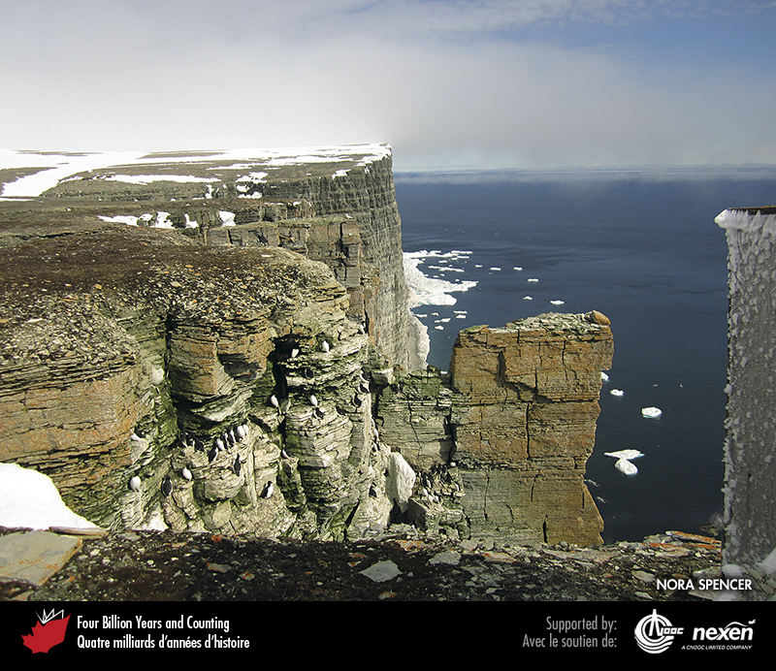
Notes:
Roches carbonatées du Silurien déposées sur la marge euraméricaine de l’océan Ouralien, maintenant exposées sur l’île Prince Leopold, au large de l’extrémité nord-est de l’île Somerset, Nunavut. PHOTO : NORA SPENCER.
_______________________________
Les droits d'auteurs de toutes les photographies et graphiques publiés sur ce site (ci-après appelés images) sont la propriété des personnes et / ou des institutions indiquées dans la légende de chacune des images. Les titulaires de ces droits ont convenu de permettre l'utilisation de ces images à des fins éducatives et non commerciales à condition qu'ils soient crédités dans chaque cas d'utilisation. Pour toute autre utilisation, il convient de contacter le titulaire du droit d'auteur.

Slide 6
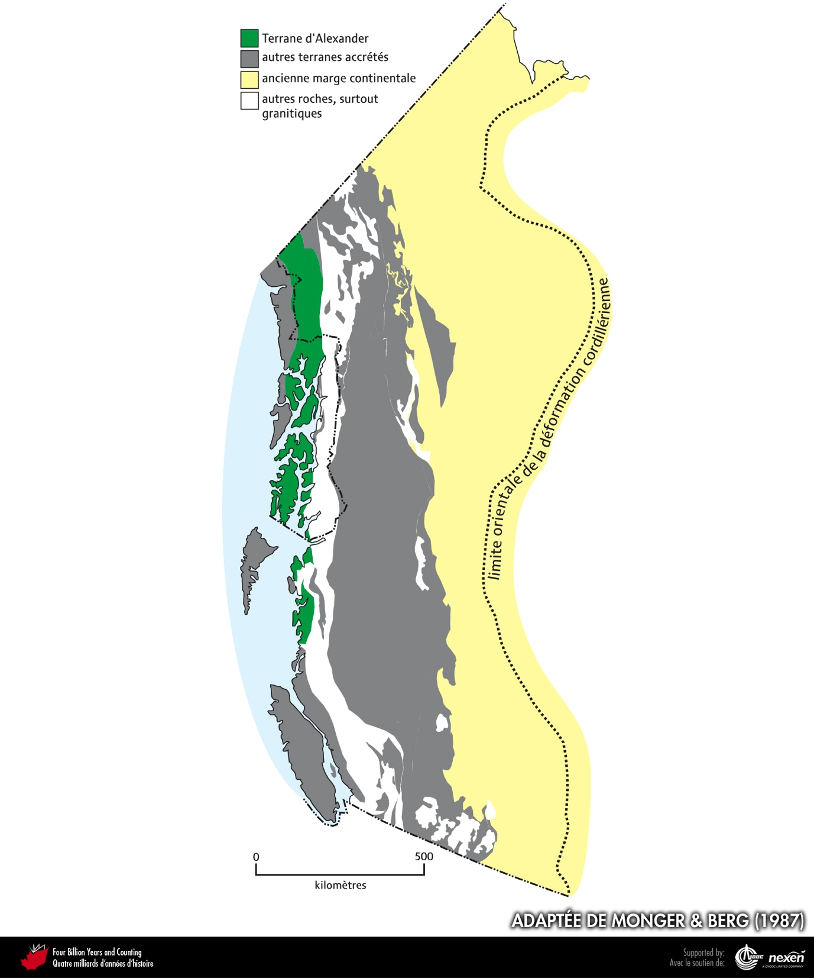
Notes:
Distribution actuelle des roches du terrane d’Alexander. ADAPTÉE DE MONGER ET BERG (1987), FOURNIE PAR L’UNITED STATES GEOLOGICAL SURVEY.
_______________________________
Les droits d'auteurs de toutes les photographies et graphiques publiés sur ce site (ci-après appelés images) sont la propriété des personnes et / ou des institutions indiquées dans la légende de chacune des images. Les titulaires de ces droits ont convenu de permettre l'utilisation de ces images à des fins éducatives et non commerciales à condition qu'ils soient crédités dans chaque cas d'utilisation. Pour toute autre utilisation, il convient de contacter le titulaire du droit d'auteur.

Slide 7
Notes:
Fentes de dessiccation dans un mudstone du Dévonien du terrane d’Alexander sur l’île Prince of Wales, dans le sud-est de l’Alaska. Cette roche est similaire à ce que l’on retrouve dans les « vieux grès rouges » (Old Red Sandstone) dévoniens du nord-ouest de l’Europe. Les équivalents métamorphisés de ces strates se retrouvent dans le sud-ouest de la chaîne Côtière, Colombie-Britannique. PHOTO : JIM MONGER.
_______________________________
Les droits d'auteurs de toutes les photographies et graphiques publiés sur ce site (ci-après appelés images) sont la propriété des personnes et / ou des institutions indiquées dans la légende de chacune des images. Les titulaires de ces droits ont convenu de permettre l'utilisation de ces images à des fins éducatives et non commerciales à condition qu'ils soient crédités dans chaque cas d'utilisation. Pour toute autre utilisation, il convient de contacter le titulaire du droit d'auteur.

Slide 8
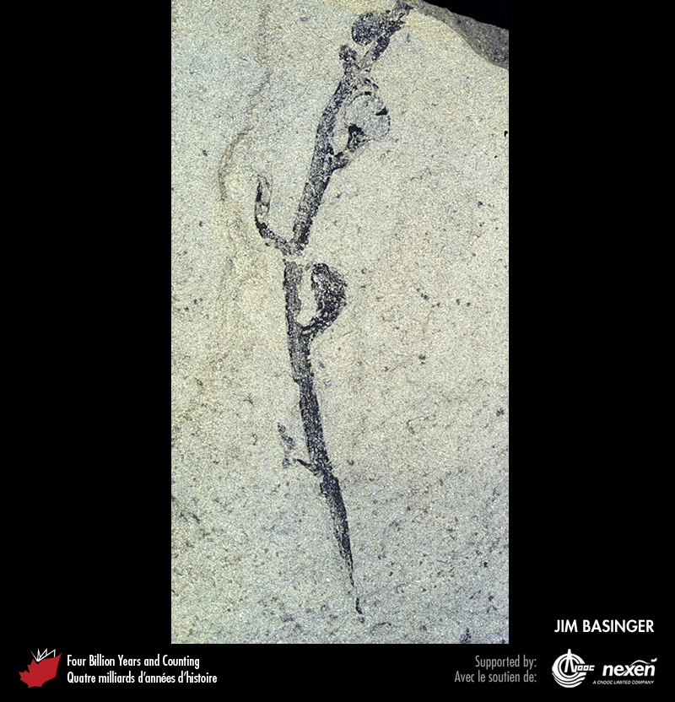
Notes:
Plante terrestre primitive du Silurien tardif trouvée sur l’île Bathurst, Nunavut. PHOTO : JIM BASINGER.
_______________________________
Les droits d'auteurs de toutes les photographies et graphiques publiés sur ce site (ci-après appelés images) sont la propriété des personnes et / ou des institutions indiquées dans la légende de chacune des images. Les titulaires de ces droits ont convenu de permettre l'utilisation de ces images à des fins éducatives et non commerciales à condition qu'ils soient crédités dans chaque cas d'utilisation. Pour toute autre utilisation, il convient de contacter le titulaire du droit d'auteur.

Slide 9
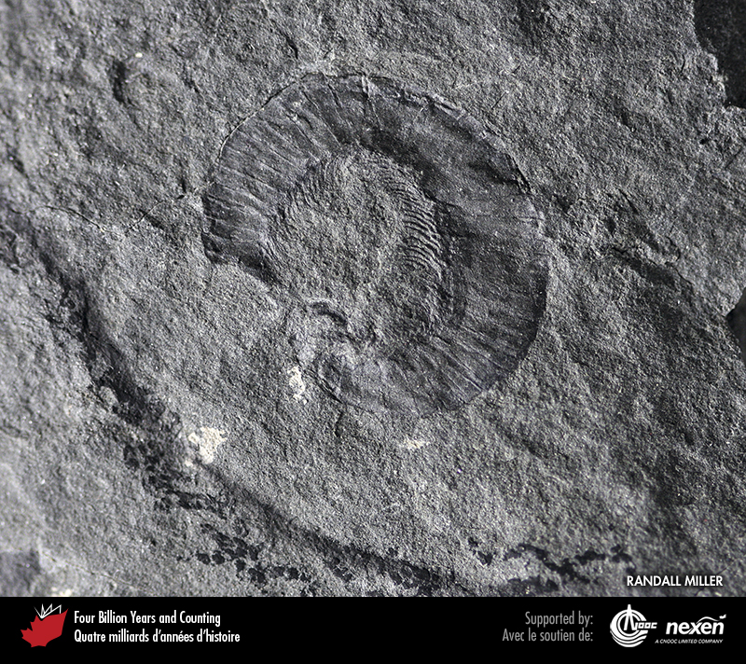
Notes:
Gaspestria genselorum, un mille-pattes fossile du Dévonien précoce, trouvé à la pointe La Nim, près de Dalhousie Junction, Nouveau-Brunswick. Ce spécimen est l’un des plus anciens animaux terrestres connus d’Amérique du Nord. PHOTO : RANDALL MILLER, FOURNIE PAR LE MUSÉE DU NOUVEAU-BRUNSWICK.
_______________________________
Les droits d'auteurs de toutes les photographies et graphiques publiés sur ce site (ci-après appelés images) sont la propriété des personnes et / ou des institutions indiquées dans la légende de chacune des images. Les titulaires de ces droits ont convenu de permettre l'utilisation de ces images à des fins éducatives et non commerciales à condition qu'ils soient crédités dans chaque cas d'utilisation. Pour toute autre utilisation, il convient de contacter le titulaire du droit d'auteur.

Slide 10
Notes:
Vue vers le nord-ouest de strates du Dévonien des monts Columbia, Colombie-Britannique. Une cartographie détaillée de ces roches a mis en évidence des phénomènes de compression qui ont marqué le changement, il y a environ 390 millions d’années, d’une marge intraplaque passive à une marge active, du côté ouest d’Euramérique. PHOTO : KEVIN ROOT.
_______________________________
Les droits d'auteurs de toutes les photographies et graphiques publiés sur ce site (ci-après appelés images) sont la propriété des personnes et / ou des institutions indiquées dans la légende de chacune des images. Les titulaires de ces droits ont convenu de permettre l'utilisation de ces images à des fins éducatives et non commerciales à condition qu'ils soient crédités dans chaque cas d'utilisation. Pour toute autre utilisation, il convient de contacter le titulaire du droit d'auteur.

Slide 11
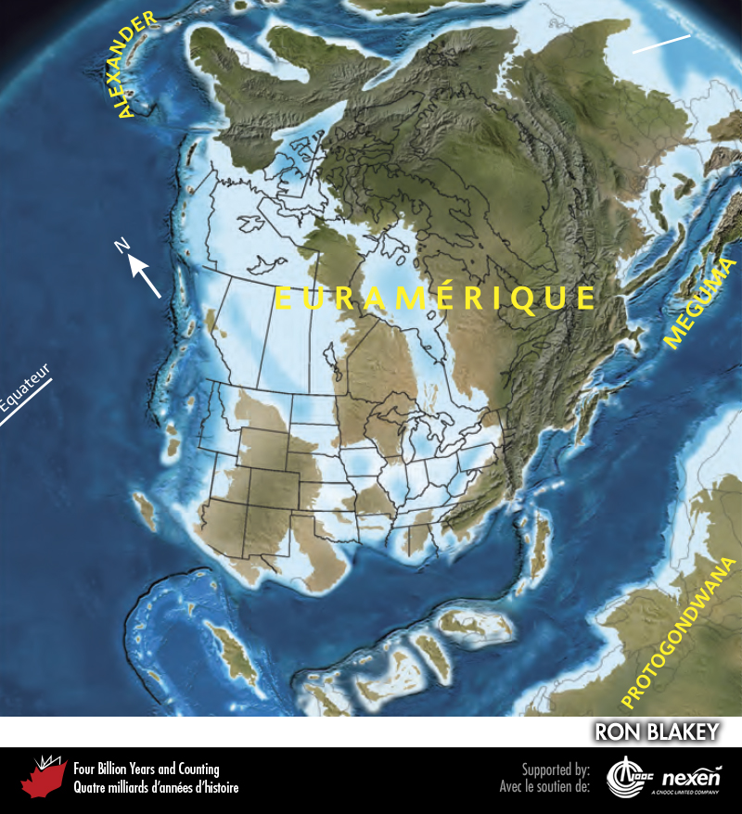
Notes:
Paléogéographie de ce qui allait devenir l’Amérique du Nord et les régions adjacentes au Dévonien moyen, il y a 385 millions d’années. Les terres émergées sont en brun et vert, et les zones ombrées indiquent les reliefs. Le bleu pâle représente les zones possiblement côtières ou littorales, le bleu foncé correspond aux océans profonds et le noir indique les fosses océaniques. Certains éléments de la géographie contemporaine sont inclus pour faciliter l’orientation.
_______________________________
Les droits d'auteurs de toutes les photographies et graphiques publiés sur ce site (ci-après appelés images) sont la propriété des personnes et / ou des institutions indiquées dans la légende de chacune des images. Les titulaires de ces droits ont convenu de permettre l'utilisation de ces images à des fins éducatives et non commerciales à condition qu'ils soient crédités dans chaque cas d'utilisation. Pour toute autre utilisation, il convient de contacter le titulaire du droit d'auteur.

Slide 12
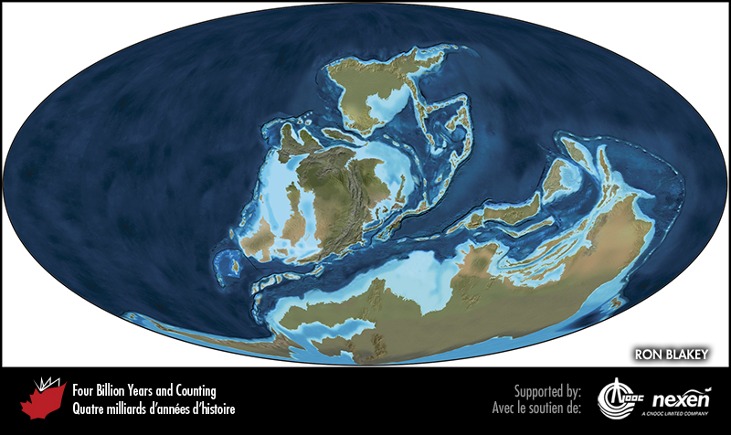
Notes:
Paléogéographie planétaire au Dévonien moyen, il y a 385 millions d’années. Le code de couleurs est identique à celui de la figure ci-contre.
_______________________________
Les droits d'auteurs de toutes les photographies et graphiques publiés sur ce site (ci-après appelés images) sont la propriété des personnes et / ou des institutions indiquées dans la légende de chacune des images. Les titulaires de ces droits ont convenu de permettre l'utilisation de ces images à des fins éducatives et non commerciales à condition qu'ils soient crédités dans chaque cas d'utilisation. Pour toute autre utilisation, il convient de contacter le titulaire du droit d'auteur.

Slide 13
Notes:
Strates de la formation dévonienne d’Escuminac dans le parc national de Miguasha, Québec. Ce site du patrimoine mondial est célèbre pour ses fossiles de poissons très bien préservés et ses fossiles d’autres animaux et de plantes. PHOTO : JEAN-PIERRE SYLVESTRE, FOURNIE PAR LE PARC NATIONAL DE MIGUASHA.
_______________________________
Les droits d'auteurs de toutes les photographies et graphiques publiés sur ce site (ci-après appelés images) sont la propriété des personnes et / ou des institutions indiquées dans la légende de chacune des images. Les titulaires de ces droits ont convenu de permettre l'utilisation de ces images à des fins éducatives et non commerciales à condition qu'ils soient crédités dans chaque cas d'utilisation. Pour toute autre utilisation, il convient de contacter le titulaire du droit d'auteur.

Slide 14
Notes:
Feuillage, ressemblant à une fougère, d’Archaeopteris halliana, un arbre primitif du Dévonien tardif. Ce spécimen provient du parc national de Miguasha, Québec. Archaeopteris pouvait atteindre 7 m de hauteur et a formé les premières forêts. PHOTO : STEVE DESCHÊNES, FOURNIE PAR LE PARC NATIONAL DE MIGUASHA.
_______________________________
Les droits d'auteurs de toutes les photographies et graphiques publiés sur ce site (ci-après appelés images) sont la propriété des personnes et / ou des institutions indiquées dans la légende de chacune des images. Les titulaires de ces droits ont convenu de permettre l'utilisation de ces images à des fins éducatives et non commerciales à condition qu'ils soient crédités dans chaque cas d'utilisation. Pour toute autre utilisation, il convient de contacter le titulaire du droit d'auteur.

Slide 15
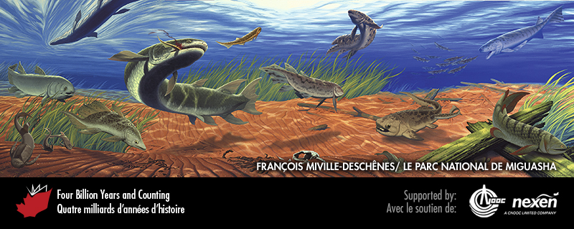
Notes:
Scène sous-marine du Dévonien basée sur les fossiles de poissons trouvés dans le parc national de Miguasha, Québec. Nageant vers la surface, à la droite du centre, juste au-dessus de plantes à l’allure d’herbes, se trouve Scaumenacia, un membre du groupe des poissons à nageoires charnues appelés dipneustes (poissons à poumons). Dominant la scène et finissant son repas, Eusthenopteron circule à la recherche d’une autre proie. Il s’agit aussi d’un poisson à nageoires charnues, mais il fait partie du groupe qui a donné naissance aux tétrapodes. Sur la droite, au fond de l’estuaire, on voit Escuminaspis, un petit poisson sans mâchoires. Au-dessus de ce dernier et beaucoup plus grand, se trouve le placoderme Plourdosteus, un vorace carnivore à mâchoires. DE CLOUTIER (2001), REPRODUITE AVEC LA PERMISSION DE L’AUTEUR; OEUVRE : FRANÇOIS MIVILLE-DESCHÊNES.
_______________________________
Les droits d'auteurs de toutes les photographies et graphiques publiés sur ce site (ci-après appelés images) sont la propriété des personnes et / ou des institutions indiquées dans la légende de chacune des images. Les titulaires de ces droits ont convenu de permettre l'utilisation de ces images à des fins éducatives et non commerciales à condition qu'ils soient crédités dans chaque cas d'utilisation. Pour toute autre utilisation, il convient de contacter le titulaire du droit d'auteur.

Slide 16
Notes:
Spécimen d’Eusthenopteron foordi, un poisson à nageoires charnues du Dévonien, provenant du parc national de Miguasha, Québec. Ce poisson avait à la fois des poumons et des branchies, ainsi que des nageoires pectorales similaires aux membres des tétrapodes. Il avait aussi des narines internes qui lui permettaient de respirer avec la bouche fermée. PHOTO : JEAN-PIERRE SYLVESTRE, FOURNIE PAR LE PARC NATIONAL DE MIGUASHA.
_______________________________
Les droits d'auteurs de toutes les photographies et graphiques publiés sur ce site (ci-après appelés images) sont la propriété des personnes et / ou des institutions indiquées dans la légende de chacune des images. Les titulaires de ces droits ont convenu de permettre l'utilisation de ces images à des fins éducatives et non commerciales à condition qu'ils soient crédités dans chaque cas d'utilisation. Pour toute autre utilisation, il convient de contacter le titulaire du droit d'auteur.

Slide 17
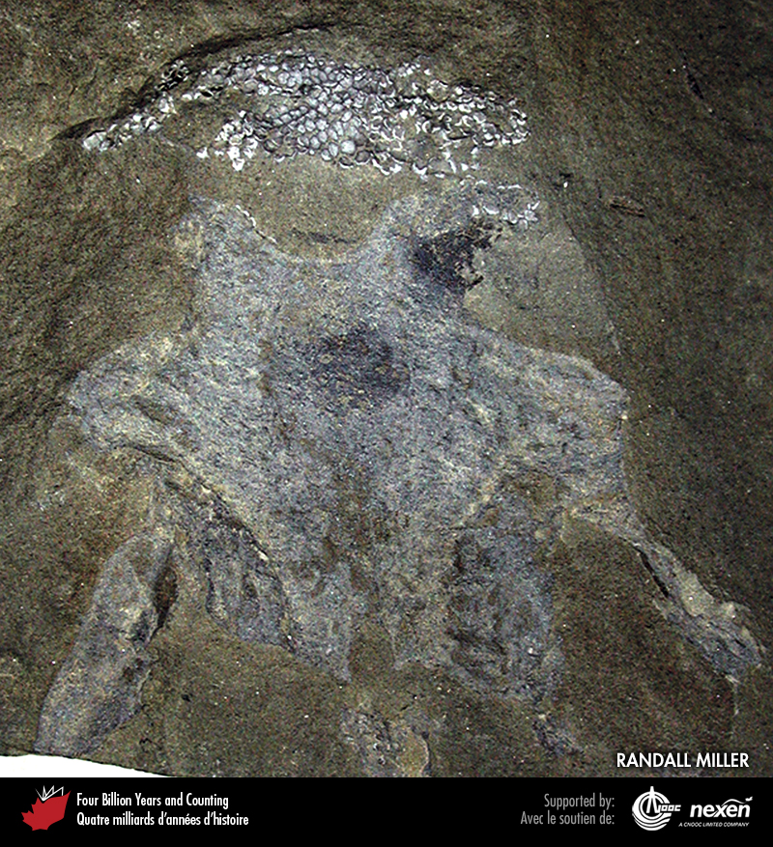
Notes:
Boîte crânienne de Doliodus, le premier requin connu. Spécimen du Dévonien précoce d’Atholville, Nouveau-Brunswick. PHOTO : RANDALL MILLER, FOURNIE PAR LE MUSÉE DU NOUVEAU-BRUNSWICK.
_______________________________
Les droits d'auteurs de toutes les photographies et graphiques publiés sur ce site (ci-après appelés images) sont la propriété des personnes et / ou des institutions indiquées dans la légende de chacune des images. Les titulaires de ces droits ont convenu de permettre l'utilisation de ces images à des fins éducatives et non commerciales à condition qu'ils soient crédités dans chaque cas d'utilisation. Pour toute autre utilisation, il convient de contacter le titulaire du droit d'auteur.

